Slide 1

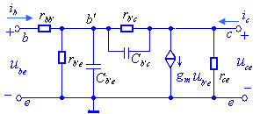
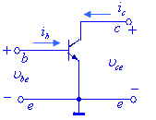
2.3.2 放大电路的等效电路分析法 P.164 5.3
一、晶体管交流小信号电路模型
晶体管交流小信号电路模型有两种
物理模型（混合π型电路模型）
网络参数模型（低频H参数电路模型）
1.混合π型电路模型(以共发射极电路为例)

Slide 2







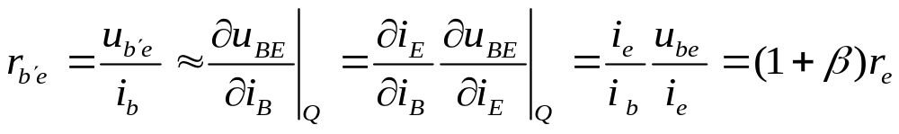

图中各参数的物理意义是：
点为晶体管的有效基极；
为基区体中性区体电阻, 低频管约为几百欧姆。
为发射结结电容，其值约10皮法到几百皮法；
为集电结结电容，其值约几皮法；
的控制作用通常用 等效；定义为：
输入端电压
对
其中 为发射结交流电阻。
约几十欧到几千欧。
显然 为 折合到基极回路的等效电阻。

Slide 3
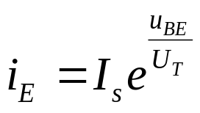
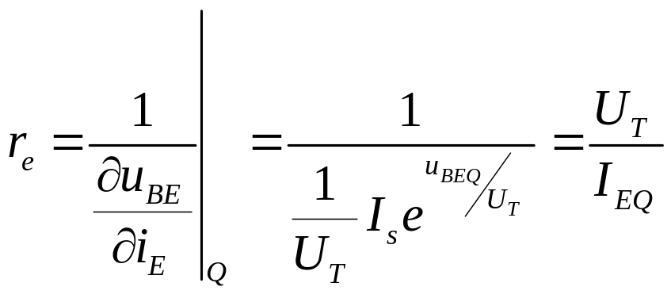
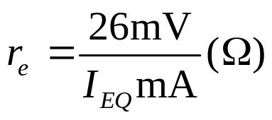

又知：
所以
常温时：
显然，
不仅与静态工作点有关，也与温度有关。

Slide 4

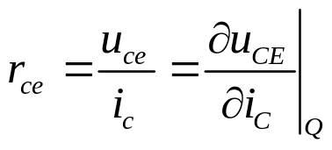
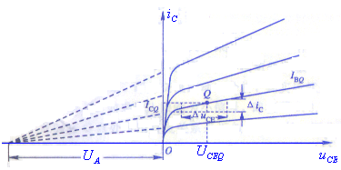
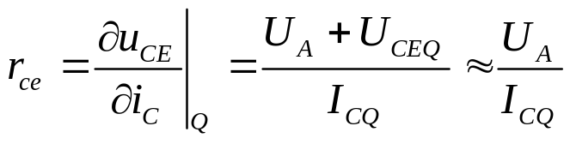

是集电极输出电阻。
是输出特性曲线在静态工作点Q处切线斜率的倒数，其值为几十千欧以上。它是反映基区宽度调制效应的等效参数。
称之为厄尔里电压

Slide 5



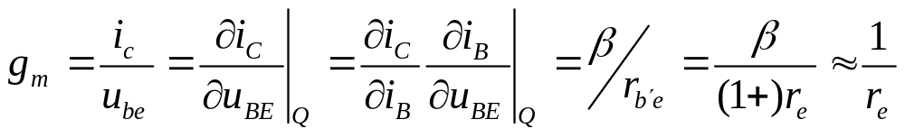


为反向偏置的集电结电阻。
又称之为反向传输电阻，
其值非常大，工程分析时
可将其视为开路。
反映了
对
的控制能力，称之为正向传输电导，
简称为跨导。
为受控电流源，反映了
通过
对
的控制作用。

Slide 6
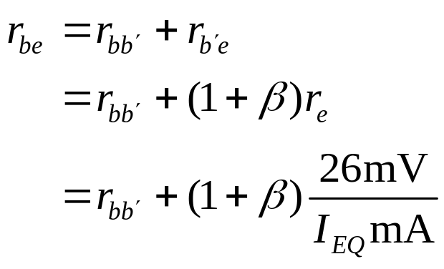
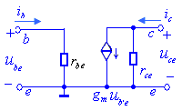
在上述参数中，当工作在低频情况下，晶体管的结电容可以忽略，得到低频小信号简化模型：
其中
低频小信号简化模型

Slide 7

二、共发射极放大电路的小信号等效电路分析法
单级放大器的分析过程
直流分析
1.画出直流通路
2.计算直流工作点
交流分析
1.画出交流通路
2.画出交流微变等效电路
3.计算放大倍数、输入电阻、输出电阻等放大器的交流参数

Slide 8
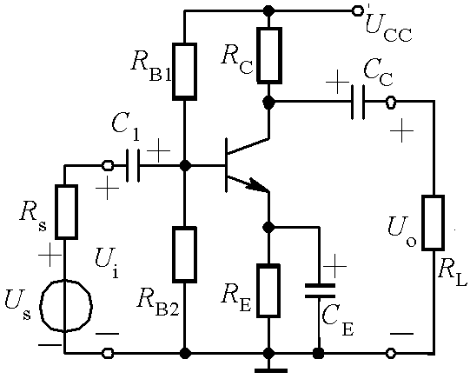
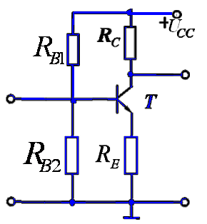
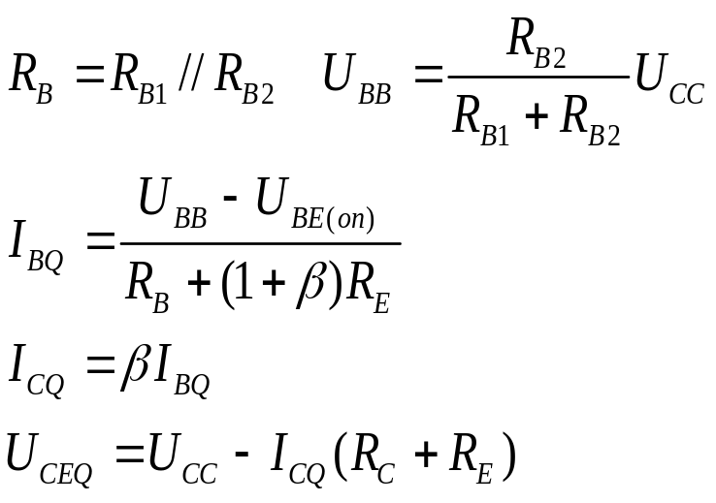
如：用小信号等效电路分析法分析
直流通路
共发射极放大电路
1.直流分析（根据直流通路估算直流工作点）

Slide 9
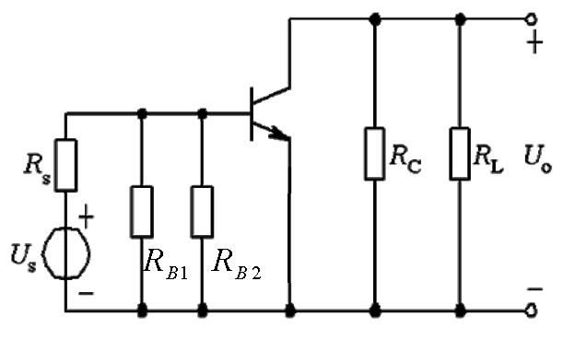
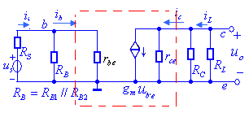
1.交流分析（画出放大器交流通路，用晶体管交流微变等效电路替换晶体管得出放大器的交流等效电路）
交流通路
小信号等效电路

Slide 10
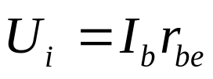

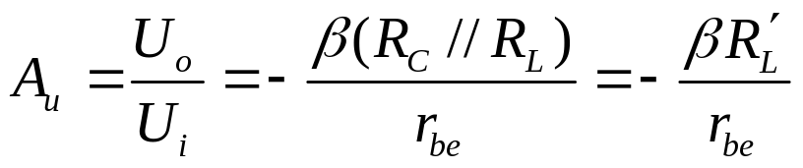
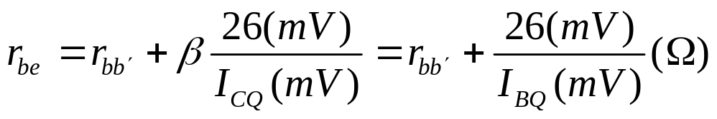

1.电压放大倍数A_{u}
故得电压放大倍数
式中：

Slide 11
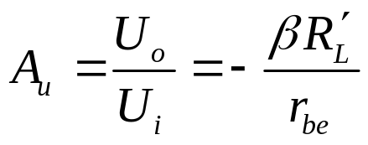


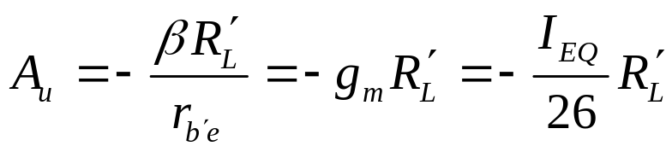
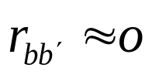



讨论：
1.电压放大倍数
式中“—”号表示输入 、 输出相位相反；
2.当 时，
说明放大倍数与静态工作点电流有关，与负载大小有关。所以，在Q点一定的情况下，要求 、 尽可能的大些。但 的增大受到Q点的限制，为了增大 ，可用有源器件（电流源）代替 。

Slide 12
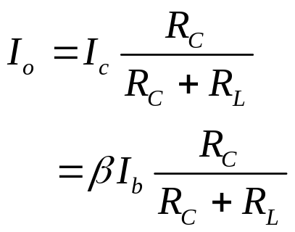
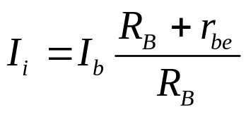
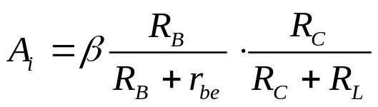






2.电流放大倍数A_{i}
而
式中：R_{B}=R_{B1}//R_{B2，}由此可得：
若满足R_{B} r_{be}，R_{L} R_{C}，则
结论：共发射极放大器既有较大的 ，又有较大的 。所以其功率增益 很大。

Slide 13
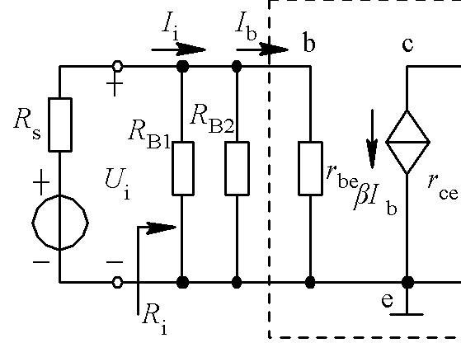
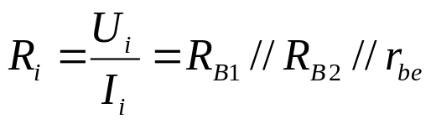
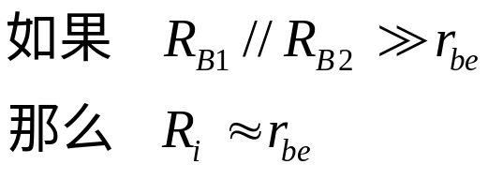
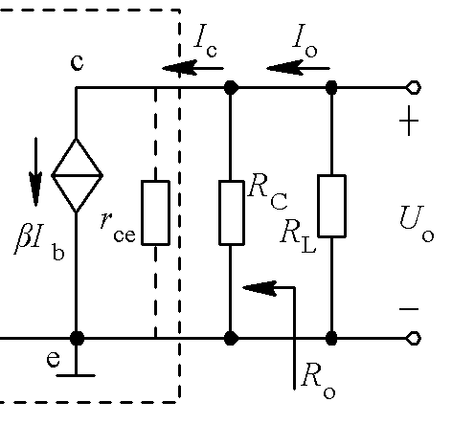
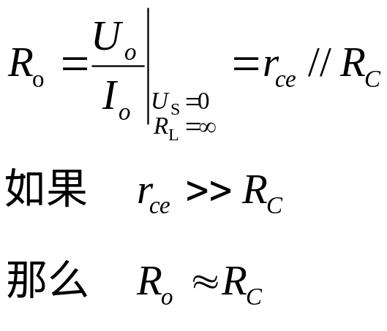
3.输入电阻
4.输出电阻

Slide 14
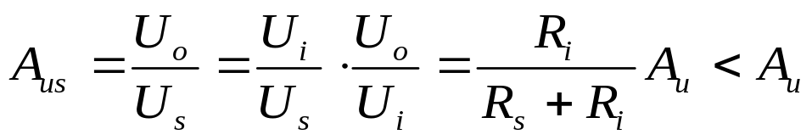
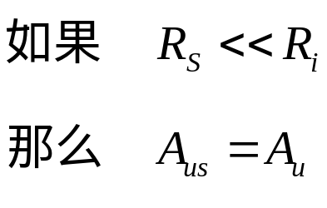

5 .源电压放大倍数A_{us}
A_{us}定义为输出电压U_{o}与信号源电压U_{s}的比值，即：

Slide 15
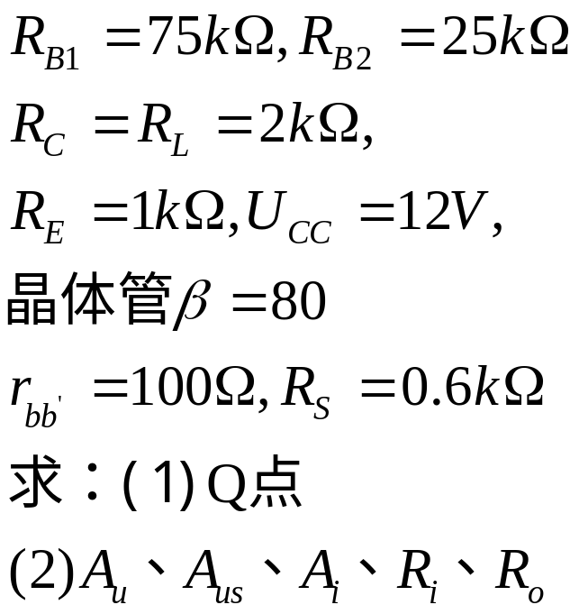
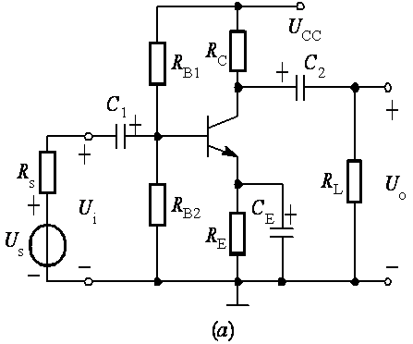
例题1： 右图电路中，已知

Slide 16
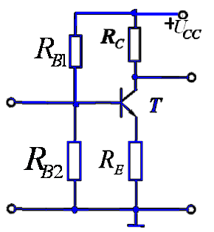
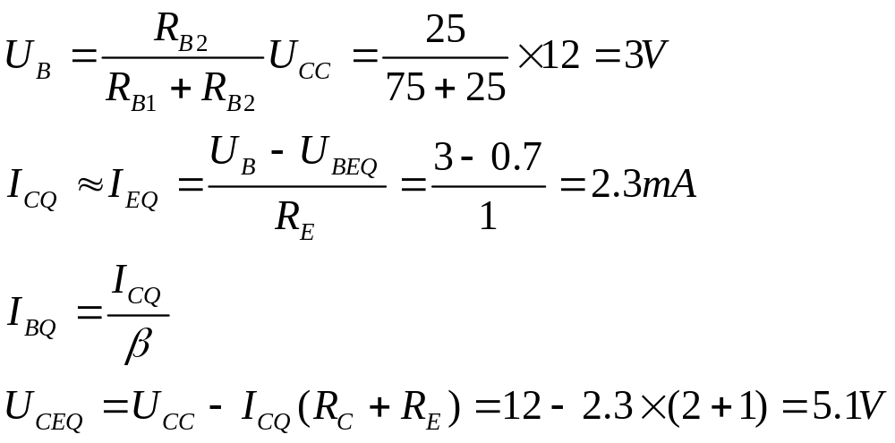
解：1. 直流分析，求直流工作点

Slide 17
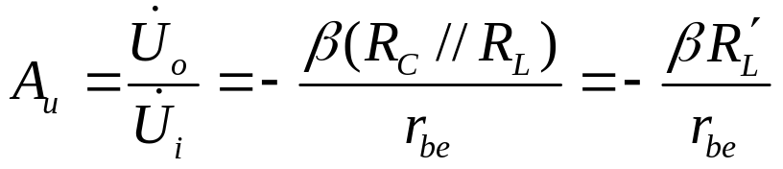
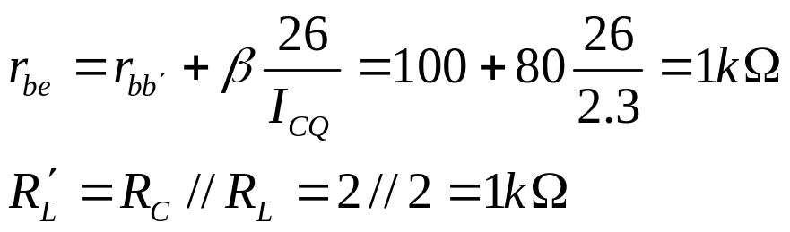
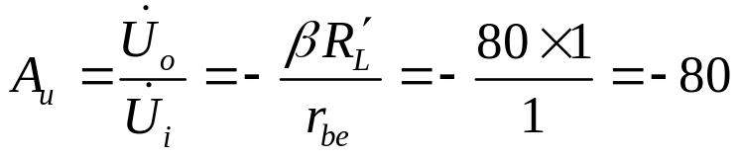
3.求质量指标
（1）.电压放大倍数A_{u}
式中：
代入已知数据得

Slide 18
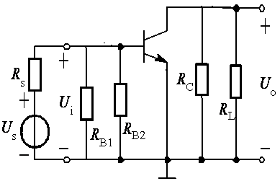
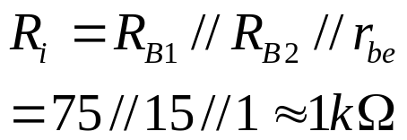
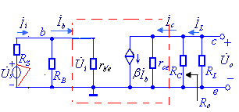

（3）.输入电阻
（4）.输出电阻

Slide 19
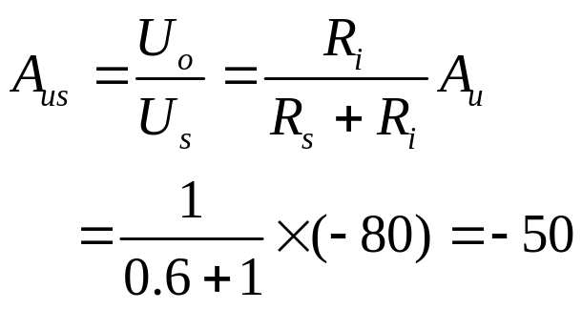
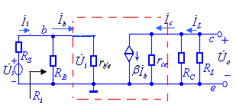
（5） .源电压放大倍数A_{us}

Slide 20
2.4 静态工作点稳定电路P.157～159 5.1.2
2.4.1 温度对静态工作点的影响
2.4.2 稳定静态工作点的偏置电路分析
2.4.3 典型放大电路分析

Slide 21
2.4.1 温度对静态工作点的影响
引起静态工作点不稳定而影响放大器正常工作的主要因素有：
电源电压的波动、元件参数的分散性及元件的老化、环境温度变化等。
在引起静态工作点不稳定的诸多因素中，温度变化的影响最为严重。
这是因为：温度变化会引起晶体管参数的变化：

Slide 22




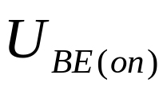


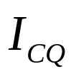

增加
温度每升高 ，
输出特性曲线的间隔增大。
下降（2～2.5）mV，
温度每升高 ，
基极电流增大，输出特性曲线向上平移 。
温度每升高
增加一倍，
输出特性曲线向上平移 。
以上种种都将使Q点向上移动，即集电极电流 增大，电压 下降。放大器动态范围减小，易产生饱和失真。严重时将使电路无法工作。

Slide 23
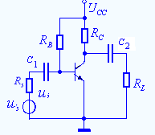
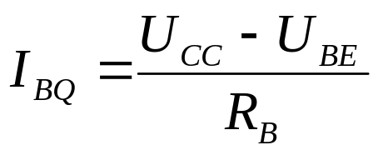
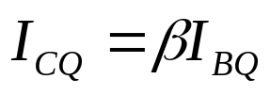


例如：固定偏置放大电路
只要合理选择R_{B},R_{C}的阻值，晶体管将处于放大状态。
偏置电路虽然简单，缺点是工作点的稳定性差。

Slide 24




2.4.2 稳定静态工作点的偏置电路分析
1.电流负反馈型偏置电路
工作点稳定的基本原理
电流负反馈型偏置电路
，Q点越稳定，但 太大，管子会饱和，所以 取值应兼顾。

Slide 25








2.分压式偏置电路
分压式偏置电路是电流负反馈型偏置电路的改进电路。增加一个电阻R_{B2}，可将基极电位U_{BQ}固定。
当 时
，
Q点可近似计算为：

Slide 26












Q点的稳定原理：
为了确保 固定，要求 ，所以
、 取值越小越好，但过小会增大电路损耗，二者应兼顾。
通常选
为了兼顾 和 取
的取值由上两式确定。

Slide 27



例2.4.1 电路如图所示。已知，β=100,U_{CC}=12V,R_{B1}=39kΩ,
R_{B2}=25kΩ,R_{C}=R_{E}=2kΩ。
试计算工作点I_{CQ}和U_{CEQ}。
解：①估算，因为
所以满足 的条件。于是

Slide 28



2.4.3 典型放大电路分析
1.发射极接有电阻 的放大电路（长尾式电路）
原理电路
静态电路与前相同。其交流通路如左图所示。
交流通路

Slide 29




交流小信号等效电路：
1. 输入电阻

Slide 30









2. 放大倍数
源电压放大倍数
显然，由于 的存在使增益 下降，负反馈作用。
当
时，
3. 输出电阻
（深度负反馈）

Slide 31









例题2.4.2：电路参数如下
解：先画直流通路，求Q点

Slide 32



因为
满足 的条件。于是

Slide 33





画出交流通路，进行动态分析
显然， 的存在使 由80下降到8.7。

Slide 34


输入电阻远大于基本电路的输入电阻。

Slide 35
思考题：
1. 在对电路进行分析时，通常对直流和交流情况分别进行分析，再将分析结果合成。请说明：
A.直流通路的确定方法；由直流通路求解的内容是什么？
B.交流通路的确定方法；由交流通路求解的内容是什么？
2、何为静态？画直流通路的方法？
3、何为动态？画交流通路的方法？
4、在交直流负载线已经做出的情况下，如何确定电路的最大动态范围？

Slide 36
作业：2.1 2.4 2.7 2.9 2.11
预习：
1.长尾式共发射极放大器电路
2.共集电极和共基极放大电路；
3. 场效应管工作原理
4. 场效应管放大器

Slide 37
再见

